Slide 1
Introducción al Análisis de algoritmos
Daniel Felipe Duarte Sánchez
df.duarte578@uniandes.edu.co
Ingeniería Electrónica
Departamento de Ingeniería Eléctrica y Electrónica
Computación Científica en IEE
Enero 25 de 2016

Slide 2
Modelo RAM
Cada operación “simple” (+, *, –, =, if, call) toma exactamente una unidad de tiempo.
Los ciclos y subrutinas no se consideran operaciones “simples”.
Los accesos a memoria toman exactamente una unidad de tiempo.

Slide 3
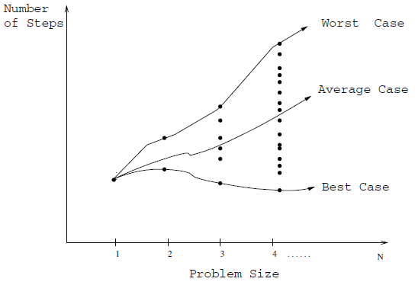
Complejidad, casos: mejor, peor y promedio

Slide 4
Notación Big Oh
Elimina los detalles de complejidad asociados a la implementación específica el algoritmo y al lenguaje o máquina en que se ejecuta.

Slide 5
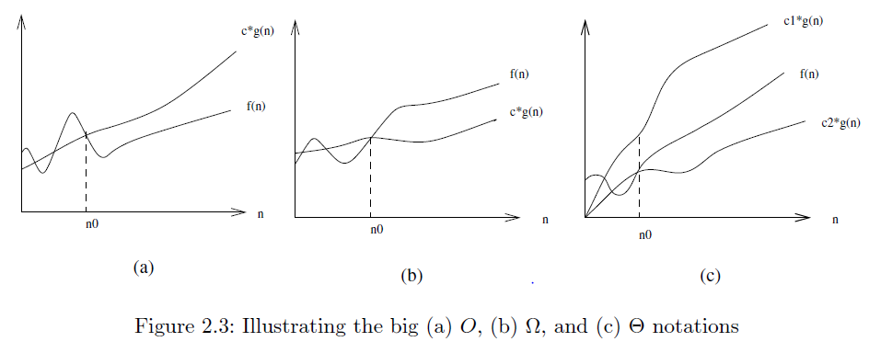



Notación Big Oh
$$O(g\left(n\right))$$
$$Ω(g\left(n\right))$$
$$Θ(g\left(n\right))$$

Slide 6
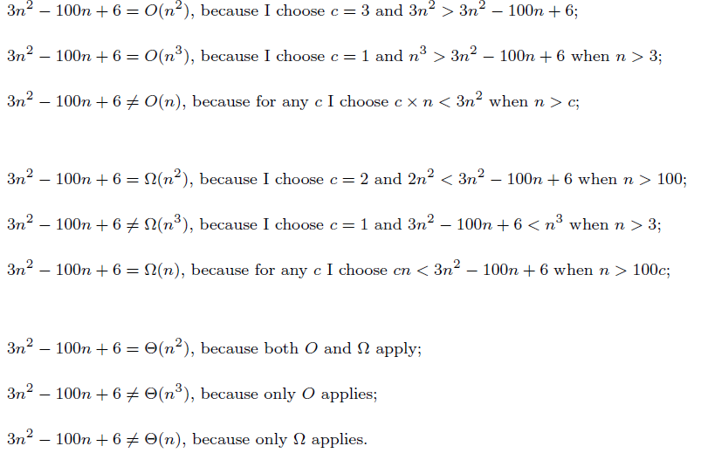
Notación Big Oh

Slide 7
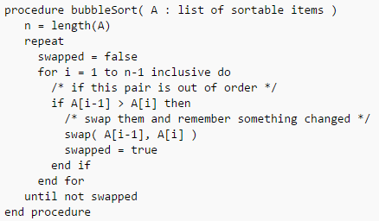

Notación Big Oh (Ejemplo 1: Bubble Sort)
http://visualgo.net/sorting.html#
$$T\left(n\right)=O(n^{2})$$

Slide 8
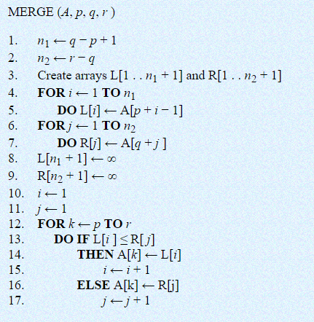

Notación Big Oh (Ejemplo 2 : Quick Sort)
$$T\left(n\right)=O(n∗log⁡(n))$$

Slide 9
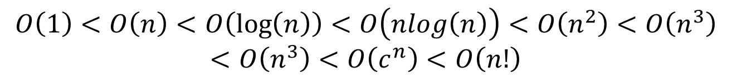
Relaciones de Dominio
$$O\left(1\right)<O\left(n\right)<O\left(\log\left(n\right)\right)<O\left(nlog\left(n\right)\right)<O\left(n^{2}\right)<O\left(n^{3}\right)$$
$$<O\left(n^{3}\right)<O\left(c^{n}\right)<O\left(n!\right)$$

